Slide 1
독도홍보의 현 상황과 문제점 그리고 해결방안
체육학과 21404419
김용환

Slide 2
목차
1. 독도의 다양한 홍보방식
2. 현 독도홍보의 문제점
3. 해결방안

Slide 3
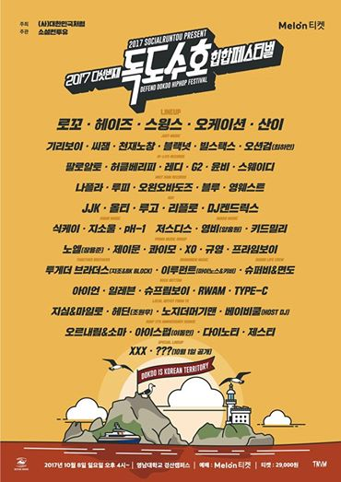

독도의 다양한 홍보방식
-축제(페스티벌)을 통한 홍보

Slide 4
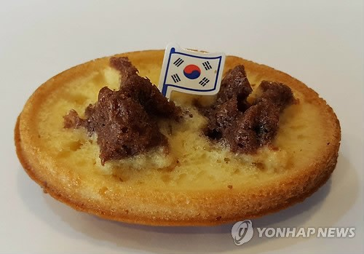
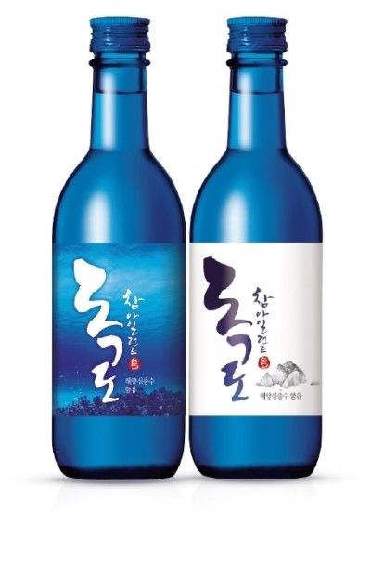
독도의 다양한 홍보방식
먹거리를 통한 홍보

Slide 5
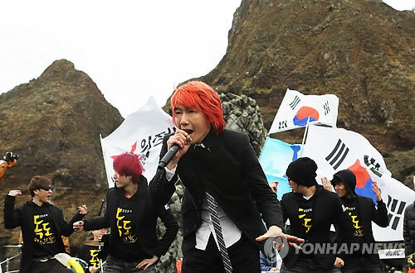
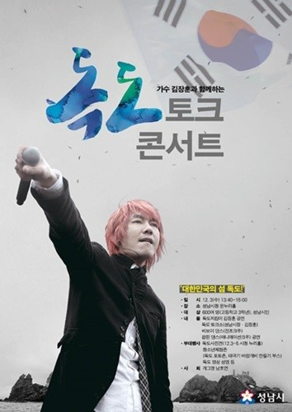
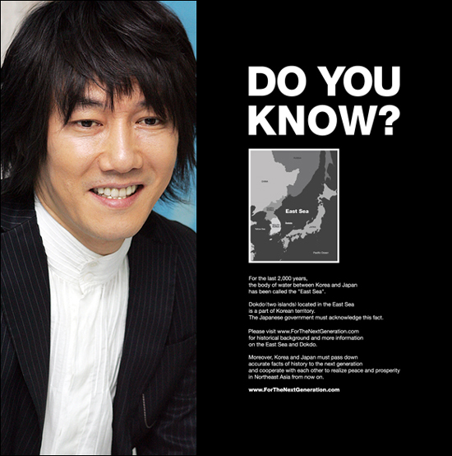
독도의 다양한 홍보방식
유명인의 홍보

Slide 6
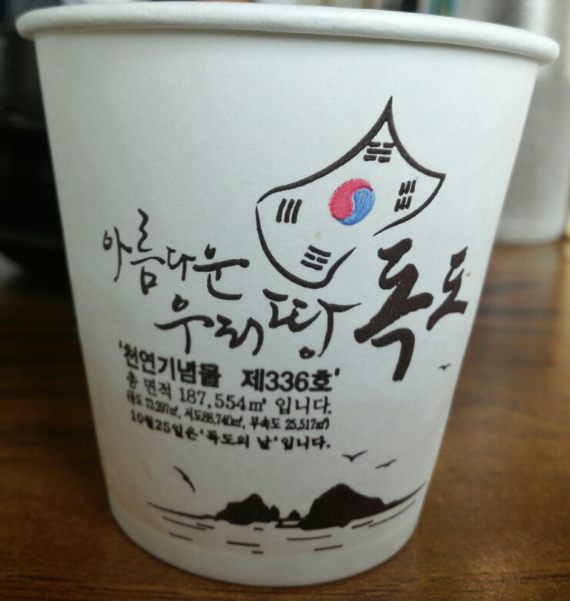
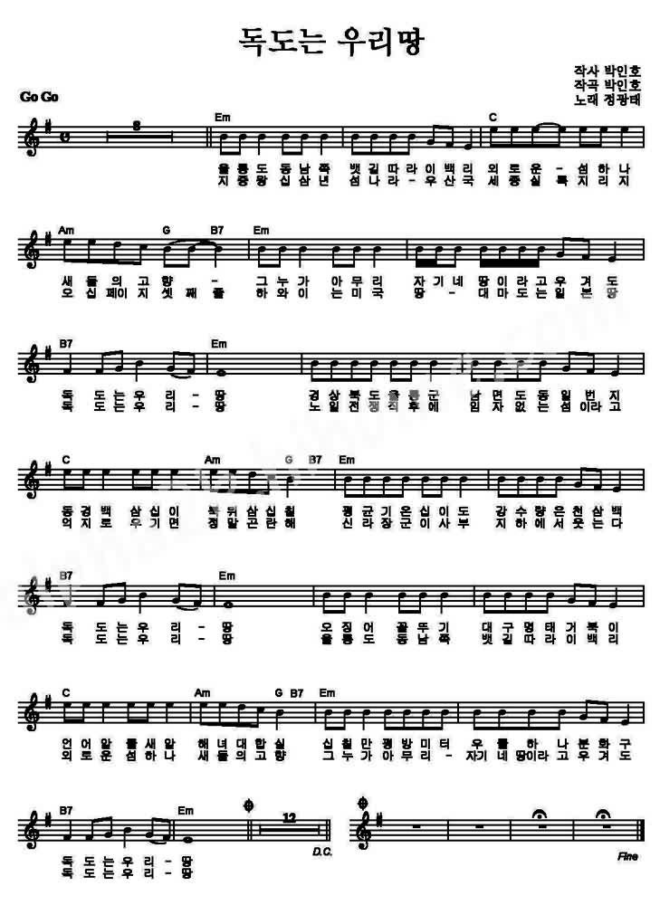
독도의 다양한 홍보방식
다양한 홍보

Slide 7
독도홍보의 문제점
대부분의 축제가 행사성으로 끝남 (지속적이지 못함)
독도의 홍보 및 알리기는 민간단체의 활동으로 이루어져 한정적임(소규모)
독도문제를 크게 신경쓰지않음

Slide 8
해결방안
정부에서 나서서 규모가 큰 행사를 계획하거나 광고 등을 통해 쉽게 접할 수있게 해야함
홍보의 방식을 문화적으로 실행(뮤지컬, 영화)

Slide 9
해결방안
교과서에 좀더 비중을 두고 내용을 싫어 어렸을 때부터 인지하도록 한다
‘독도영토학’ 강의처럼 대학교에서도 학생들이 접해서 배울 수있도록 한다.

